Slide 1
电 路 与 电 子 学
授课教师：黄昉菀

Slide 2
第一章 半导体器件
第二章 基本放大电路
第三章 负反馈放大电路
下 篇
模拟电子技术
第四章 集成功率放大器
第五章 集成运算放大器
第六章 集成直流稳压电源

Slide 3
第一章 半导体器件
半导体器件是模拟电子电路中的核心元件，它具有体积小、重量轻、使用寿命长以及功耗小等优点，所以在现代生产和生活中得到广泛的应用。

Slide 4
§ 1 半导体的基本知识
§ 2 PN结
第一章
半导体器件
§ 3 半导体二极管
§ 4 稳压管
§ 5 半导体三极管
§ 6 场效应管

Slide 5
§ 1 半导体的基本知识
自然界中存在着各种物质，按其导电能力的强弱，可以分为：导体、绝缘体和半导体三大类。
导体一般为低价元素（原子最外层的电子在3个以下）。自然界中的低价元素主要是金属材料，例如铜、铝、银等。
导体为什么能够导电呢？这主要是因为：一种物质能否导电取决于在这种物质中是否存在运载电流的粒子——载流子。低价元素的最外层电子比较少，极不稳定，非常容易挣脱原子核的束缚成为自由电子，而自由电子可以在外电场的作用下定向移动，从而形成电流。因此导体中具有大量的载流子——自由电子，所以导体具有良好的导电性。

Slide 6
§ 1 半导体的基本知识
自然界中存在着各种物质，按其导电能力的强弱，可以分为：导体、绝缘体和半导体三大类。
绝缘体一般为高价元素（原子最外层的电子在5个以上），主要包括橡胶、陶瓷、塑料等。由于高价元素的最外层电子比较多，结构比较稳定，所以受原子核的束缚力很强，很难成为自由电子。由于没有载流子的存在，因此绝缘体不具备导电性。

Slide 7
§ 1 半导体的基本知识
自然界中存在着各种物质，按其导电能力的强弱，可以分为：导体、绝缘体和半导体三大类。
半导体的导电能力介于导体和绝缘体之间，它是有条件的导电，即在不同的情况下它的导电能力有着显著的差别。主要有两种情况：
① 在光和热的作用下，半导体的导电能力大大增强。
② 在掺入一些杂质后，半导体的导电能力大大增强。
半导体的这种特殊的导电性质是由其原子结构所决定的。

Slide 8
制造半导体器件的常用材料是硅（Si）和锗（Ge）。它们均是四价元素，即原子最外层的电子是四个。
作为四价元素，硅和锗的最外层电子既不像导体那么容易挣脱原子核的束缚，也不像绝缘体那样被原子核束缚得那么紧，因此半导体的导电性介于两者之间。
+4
由天然的硅或锗材料制成的纯净半导体，即称为本征半导体。
图1 原子结构模型
一、本征半导体的导电原理
本征半导体中的所有原子在空间上形成排列整齐的点阵结构。

Slide 9
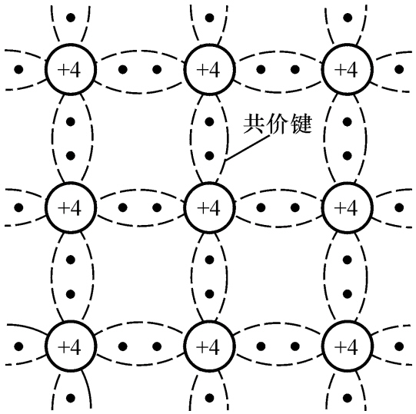
每一个原子与周围相邻的四个原子相结合 ，结合的方法：每一个原子的价电子（原子的最外层电子称为价电子）与相邻原子的价电子组成一个共用电子对（共价键）。共价键是两个原子所共有的，通过共价键，每一个原子都能达到8个电子的稳定结构。
本征半导体的晶体结构图
晶体中的共价键具有很强的结合力，所以在绝对零度的条件下（即T ＝0 K，相当于－273℃），价电子的能量不足以挣脱共价键的束缚，因此在绝对零度的条件下，本征半导体中没有自由电子，不能导电，如同绝缘体一样。

Slide 10
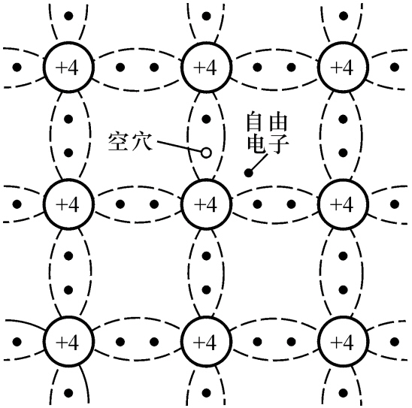
当本征半导体受到热或光的激发获得足够能量后，将有部分价电子挣脱共价键的束缚，成为自由电子。随着自由电子的出现，本征半导体就具有了导电能力。温度越高，光照越强，晶体中产生的自由电子数量越多，
本征半导体的导电能力也就越强。所以在光和热的作用下，半导体的导电能力将显著增强。
在价电子挣脱共价键的束缚成为自由电子的同时，在共价键上留下了一个空位，称它为“空穴”。空穴失去一个电子，因此带正电。自由电子和空穴总是成对出现的，称为“电子－空穴对”。

Slide 11
本征半导体在光或热的作用会产生“电子－空穴对”。 其中，自由电子带负电，空穴带正电，二者都能参与导电，均是“载流子”。这是半导体导电的特殊性质，也是半导体和导体在导电原理上的本质区别。
结论：在导电原理上，导体的载流子是自由电子；绝缘体没有载流子；而半导体的载流子有两种：自由电子和空穴。
在本征半导体中，由于自由电子和空穴总是成对出现的，所以如果用 n_{i} 和 p_{i} 分别表示本征半导体中自由电子和空穴的浓度，可得到 n_{i}＝p_{i} 。

Slide 12
在一定温度下，本征半导体所获得的能量是一定的，所以本征激发的载流子浓度是一定的。但是，当温度发生变化时，本征半导体所获得的能量也随之改变，载流子浓度也相应的发生变化。实验表明：当温度每升高10℃，本征半导体的载流子浓度增加一倍。
※ 结论：温度越高，载流子浓度越大，半导体的导电能力越强；温度越低，载流子浓度越小，半导体的导电能力越弱。所以，温度是影响本征半导体导电性能的重要因素。
在常温下，本征半导体的载流子浓度很低，所以导电性能很差，而且它的导电能力对温度变化非常敏感，所以导电的稳定性也很差，因此本征半导体的应用范围非常小。

Slide 13
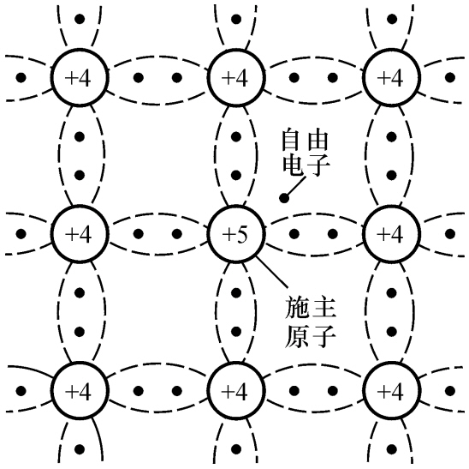
在绝大部分的电子电路中，我们并不使用本征半导体，而是采用杂质半导体。所谓的杂质半导体，就是通过扩散工艺，在本征半导体中掺入少量合适的杂质元素，从而使半导体的导电能力得到极大的改善。根据掺入的杂质元素的不同，杂质半导体可分为：N型半导体和P型半导体。
二、N型半导体的导电原理
在本征半导体中，掺入微量的五价元素（如磷），就形成了N型半导体。
由于五价元素的原子最外层有5个价电子，所以除了与周围的原子形成共价键外，还多出了一个电子。

Slide 14
这个多余的电子不受共价键的束缚，所以只需获得很少的能量，就能成为自由电子。这就使得在N型半导体中，自由电子的浓度大大高于空穴的浓度。 （ n_{i} >> p_{i} ）
所以在N型半导体中，称自由电子为多数载流子，简称“多子”；而称空穴为少数载流子，简称“少子”。
由于N型半导体主要依靠多子（自由电子）导电，故N型半导体也称为“电子型半导体”。

Slide 15
例题：对于一个本征半导体而言，它的原子浓度＝10²²/cm³。在常温下，它可以本征激发出的载流子浓度＝10¹⁰/cm³。现在，往本征半导体中掺入百万分之一的五价元素磷，求：① 此时的自由电子浓度n_{i}＝？空穴浓度p_{i} ＝？
② 请比较本征半导体和杂质半导体的导电能力。
③ 已知当温度升高10℃，本征激发的载流子浓度增加一倍，n_{i}’＝？ p_{i} ’＝？
解答：① ∵ 本征激发的是电子－空穴对 ∴ n₁＝ p₁＝10¹⁰/cm³
∵ 杂质的原子浓度＝ 10^{－6}× 10²²/cm³ ＝ 10¹⁶/cm³
∴ 由杂质原子所提供的自由电子浓度n₂＝10¹⁶/cm³
∴ n_{i}＝ n₁＋n₂＝ 10¹⁶/cm³＋10¹⁰/cm³ p_{i}＝ p₁＝ 10¹⁰/cm³
n_{i} >> p_{i}
n_{i}＋p_{i}
10¹⁶/cm³＋(10¹⁰/cm³ ×2）
导电能力
大大增强
②
=
≈
5 ×10⁵
n₁＋p₁
10¹⁰/cm³ ×2
③ 若当温度升高10℃: n₁＝ p₁＝10¹⁰/cm³ ×2
n₂不变
∴ n_{i}’＝ n₁＋n₂＝ 10¹⁶/cm³＋（10¹⁰/cm³×2）
p_{i}’＝ p₁＝ （10¹⁰/cm³×2）
几乎不变
变化很大

Slide 16
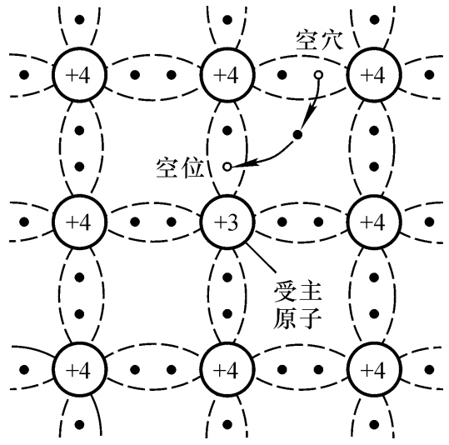
结论：在N型半导体中， n_{i} >> p_{i} ，多子是自由电子，少子是空穴多子的浓度取决于掺入的杂质浓度，几乎不受温度影响。而少子的浓度则取决于温度的变化。由于杂质半导体主要依靠多子导电，所以当多子的浓度越高时，杂质半导体的导电性能越好，导电的稳定性也越好。
三、P型半导体的导电原理
在本征半导体中，掺入微量的三价元素（如硼），就形成了P型半导体。
由于三价元素的原子最外层只有3个价电子，所以当它与周围的原子形成共价键时，就产生了一个空穴。

Slide 17
这就使得在P型半导体中，空穴的浓度大大高于自由电子的浓度。（ p_{i} >> n_{i} ）所以在P型半导体中，称空穴为多数载流子，简称“多子”；而称自由电子为少数载流子，简称“少子”。
由于P型半导体主要依靠多子（空穴）导电，故P型半导体也称为“空穴型半导体”。
总结：
本征半导体（纯净的硅和锗）： n_{i} ＝ p_{i} 导电能力受温度影响很大
N 型半导体（添加五价元素）： n_{i} >> p_{i}
P 型半导体（添加三价元素）： p_{i} >> n_{i}
靠多子导电，导电能力几乎不受温度影响

Slide 18
§ 1 半导体的基本知识
§ 2 PN结
第一章
半导体器件
§ 3 半导体二极管
§ 4 稳压管
§ 5 半导体三极管
§ 6 场效应管

Slide 19
§ 2 PN结
P型半导体
N型半导体
－
－
－
－
－
＋
＋
＋
＋
＋
－
－
－
－
－
＋
＋
＋
＋
＋
－
－
－
－
－
＋
＋
＋
＋
＋

Slide 20
P区
PN结
N区
－
－
－
－
－
＋
＋
＋
＋
＋
－
－
－
－
－
＋
＋
＋
＋
＋
－
－
－
－
－
＋
＋
＋
＋
＋
空穴浓度高
自由电子浓度低
自由电子浓度高
空穴浓度低
存在着极大的载流子的浓度差
∵ 物质总是从浓度高的地方向浓度低的地方扩散
∴ P区的空穴会向N区扩散 ；N区的自由电子也会向P区扩散
※
浓度差
扩散运动
由多子参加

Slide 21
P区
N区
－
－
－
－
－
＋
＋
＋
＋
＋
－
－
－
－
－
＋
＋
＋
＋
＋
－
－
－
－
－
＋
＋
＋
＋
＋
在扩散运动的过程中，自由电子会与空穴复合，所以在交接面处就出现了这样一个区域，在这个区域内没有任何的载流子，只剩下不能移动的正负离子区，我们把这样的区域称为空间电荷区。

Slide 22
空间电荷区（耗尽层）
P 区
N 区
－
－
－
－
－
＋
＋
＋
＋
＋
－
－
－
－
－
＋
＋
＋
＋
＋
－
－
－
－
－
＋
＋
＋
＋
＋
内电场
此时，在空间电荷区中，没有任何的载流子，只剩下不能移动的正负离子，又称为“耗尽层”。由于负离子区带负电，正离子区带正电，因此形成了一个自建电场，称之为内电场，内电场方向由N→P。

Slide 23
空间电荷区（耗尽层）
P 区
N 区
－
－
－
－
－
＋
＋
＋
＋
＋
－
－
－
－
－
＋
＋
＋
＋
＋
－
－
－
－
－
＋
＋
＋
＋
＋
内电场
内电场的存在，一方面阻碍了多子的扩散运动（因为多子要克服电场力做功），一方面又促进了少子的运动。少子在内电场力的作用下的运动，称为“漂移运动”。

Slide 24
综上所述，在PN结中进行着两种运动：多子的扩散运动和少子的漂移运动。多子的扩散运动是由于浓度差引起的，随着扩散运动，PN结产生了空间电荷区，产生了内电场并使之逐渐强大。随着内电场的不断增大，它一方面阻碍了多子的扩散运动，一方面又促进了少子的漂移运动。但随着漂移运动的进行，内电场又将被削弱。而随着内电场的削弱，多子的扩散运动又再次加剧。
这是一个周而复始的循环过程。当多子的扩散运动和少子的漂移运动达到动态平衡时，空间电荷区的宽度将不再改变，PN结达到了稳定状态。

Slide 25
空间电荷区（耗尽层）
P 区
N 区
－
－
－
－
－
＋
＋
＋
＋
＋
－
－
－
－
－
＋
＋
＋
＋
＋
－
－
－
－
－
＋
＋
＋
＋
＋
可以导电
无法导电
可以导电
此时的空间电荷区中不存在任何的载流子，不能导电。而PN结两侧的P区和N区内则存在有载流子，可以导电。
此时的PN结相当于一个电容，称之为“结电容”。

Slide 26
此时，如果在PN结的两端外加电压，就将破坏原来的动态平衡。当外加电压的极性不同时，PN结将表现出截然不同的导电性能。
（1）P区接正极，N区接负极；
称“PN结外接正向电压”和“PN结正向偏置”
（2）P区接负极，N区接正极；
称“PN结外接反向电压”和“PN结反向偏置”

Slide 27
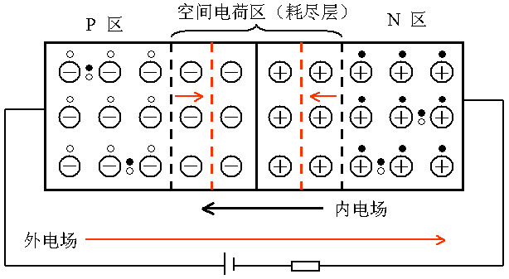
（1）P区接正极，N区接负极； PN结正向偏置
此时，外电场的方向正好和内电场的方向相反，因而削弱了内电场。外电场把P区的空穴和N区的自由电子推向空间电荷区，使得空间电荷区变窄。这将造成
多子的扩散运动加剧，少子的漂移运动减弱。当外电场远大于内电场时，多子的扩散运动将形成一个较大的正向电流 I（方向：P→N ）这时，由于PN结有电流流通，因此称此时PN结正向导通。

Slide 28
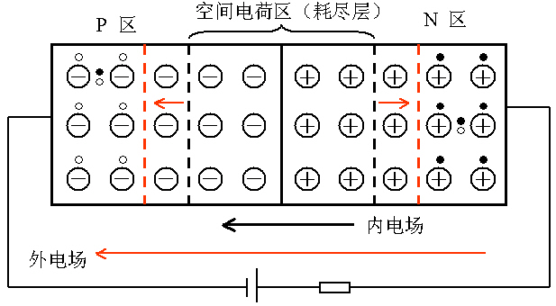
（2）P区接负极，N区接正极； PN结反向偏置
此时，外电场的方向正好和内电场的方向相同，因而加强了内电场。P区的空穴和N区的自由电子由于外电场的作用都将背离空间电荷区，使得空间电荷区
变宽。这将进一步阻碍多子的扩散运动，而有利于少子的漂移运动。此时，PN结中虽然也有电流（又称为反向饱和电流I_{S} ）流过，但这个电流是由少子的漂移运动造成的，由于少子的浓度很低，所以形成的电流极其微小，小到往往可以忽略不计。因此当PN结反向偏置时，我们认为它几乎没有电流流过，即几乎不导通，我们称此时PN结反向截止。

Slide 29
※ 总结：
PN结具有单向导电性（正通反止）
（1）P区接正极，N区接负极（正向偏置）；
通过一个较大的正向电流（由多子的扩散运动产生），PN结处于导通状态；
（2）P区接负极，N区接正极（反向偏置）；
通过一个极小的反向电流（由少子的漂移运动产生），可以忽略，PN结处于截止状态；

